Slide 1
算法设计与分析基础《Introduction to the Design and Analysis of Algorithms》 贪婪技术——贪心算法
南京大学软件学院
李传艺
lcy@nju.edu.cn
费彝民楼917

Slide 2
找零问题
给定面值为2.5角，1角，5分和1分的硬币零钱，设计组合成4.8角的找零方式
先给个2.5角的，用最少的硬币将余下的减到最少，变成2.3角
再用同样的逻辑给出1个1角的，变成1.3角
再给出一个1角的，变成3分
最后给3个1分的
方案中一共用了6个硬币给出了4.8角零钱——硬币最少的方案，最优的方案
贪婪法——贪心算法

Slide 3
贪婪法的特点
通过一系列步骤构造问题的解，每一步对目前构造的部分解作一个扩展，直到获得问题的完整解。
不只是用于最优解，当作一种通用的设计技术
核心：每一步选择都必须满足以下条件
可行性：必须满足问题的约束——从给定的面值中选择组成比剩余金额小的数值
局部最优：当前已经有的部分解情况下，在当前步骤的所有可行选择中选择最佳——局部最佳
不可取消：选择一旦作出，进入下一个步骤后，之前的选择不可取消
贪婪到底是好是坏？
Greed, for lack of a better word, is good. ——《华尔街》台词
算法问题中
有些问题，贪婪能够得到最优解
有些问题，只能得到接近最优解的解——可能省时省力
过桥问题——设计贪婪方案
在一个月黑风高的夜晚，有N个人要过桥，他们只有一盏灯，桥很窄，每次最多只能允许两个人过桥，现在告诉你每个人过桥需要的时间，问你最少需要多少时间能使得所有的人都过桥。（如果两个人的过桥时间不同，则他们一起过桥的时间按照过桥慢的人的时间算。）

Slide 4
内容
最小生成树算法
Prim算法（普里姆）
Kruskal算法（克鲁斯卡尔）
单起点最短路径算法——Dijkstra算法（迪杰斯特拉）
哈夫曼树

Slide 5
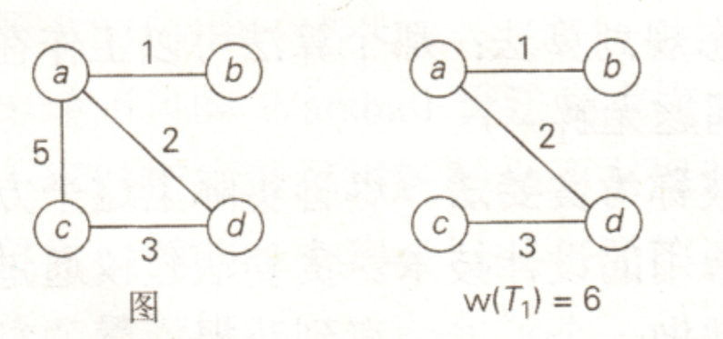
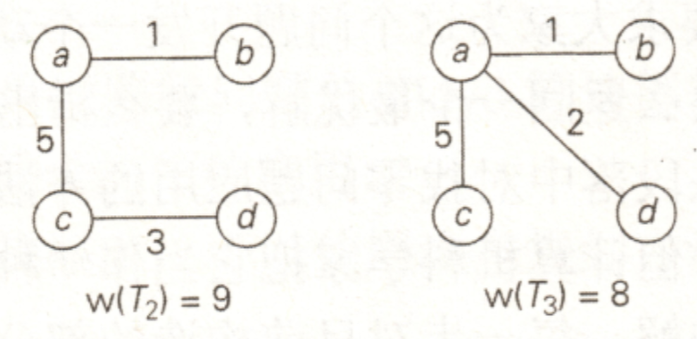
Prim算法——最小生成树问题
问题：给定n个点，把它们按照一种成本最低的方式连接起来，使得每一对点之间都有一条路径。
用图中的顶点表示这些点
可能的连接用图中的边表示
考虑连接成本，使用边的权重表示
则转变为一个最小生成树问题
最小生成树问题定义：
连通图的一棵生成树是包含图的所有顶点的连通无环子图，也就是一棵树。加权连通图的一棵最小生成树是图的一棵权重最小的生成树，其中，树的权重定义为所有边的权重总和。最小生成树问题就是求一个给定的加权连通图的最小生成树问题。
蛮力法
随着图的规模增长，生成树的数量呈指数增长（稠密图）
生成一个给定图的所有生成树也很困难
参考“最优二叉查找树问题中二叉查找树个数——卡特兰数”

Slide 6
图的生成树数量问题
解决：Matrix-tree定理
对于图 G：
(1)G的度数矩阵D[G]是一个n*n的矩阵,并且满足:当i≠j时,dij=0;当i=j时,dij等于vi的度数;
(2)G的邻接矩阵A[G]是一个n*n的矩阵,并且满足:如果vi,vj之间有边直接dfawe相连,则aij=1,否则为0;
定义图G的Kirchhoff矩阵C[G]为C[G]=D[G]-A[G];
Matrix-Tree定理:
G的所有不同的生成树的个数等于其Kirchhoff矩阵C[G]任何一个n-1阶主子式的行列式的绝对值；
所谓n-1阶主子式,就是对于r(1≤r≤n),将C[G]的第r行,第r列同时去掉后得到的新矩阵,用Cr[G]表示;
基尔霍夫矩阵，Kirchhoff矩阵的特殊性质
(1)对于任何一个图G,它的Kirchhoff矩阵C的行列式总是0,这是因为C每行每列所有元素的和均为0;
(2)如果G是不连通的,则它的Kirchhoff矩阵C的任一个主子式的行列式均为0;
(3)如果G是一颗树,那么它的Kirchhoff矩阵C的任一个n-1阶主子式的行列式均为1;
例题
小夜家教很严厉。但俗话说得好“有些鸟是关不住的”。小夜家住一个很大很大的湖泊中央的小岛上，湖泊中有还有n个小岛，分别住着爷爷奶奶叔叔伯伯阿姨婶婶大哥大姐小弟小妹，小岛间有桥相连。任意两个小岛之间都有至少一条路径可以到达。小夜很久没有出去玩了，她想到岸上去玩……但是去玩之前她要跟所有其他亲戚打声招呼，所以她要跑遍湖中所有的岛至少一次（当然还有自己家），但是小夜有个很邪恶的爸爸，夜爸爸不准小夜出去玩。夜爸爸有足够的人手可以控制住连接岛屿的桥，在从线人那打听到小夜的情况后，夜爸爸决定在每一个时刻都增派一票人控制住某一座当前还未被他控制的桥，只要小夜路过这些桥就……小夜在路上好几次都差点被逮到，她发现这是个问题，于是打开手机向你求助。因为被夜爸爸控制的桥会越来越多，她认为走的桥越少越好，所以她想知道当前时刻一共有多少种方案能够选择n座桥使得任意两个岛屿只有一条路径连通。

Slide 7
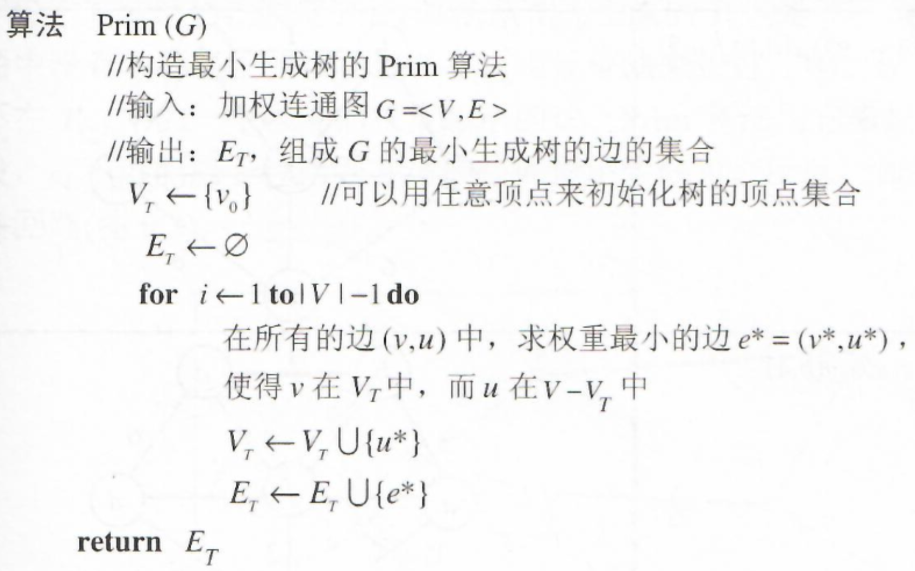
Prim算法——算法内容
思路：
通过一系列不断扩张子树来构造一棵最小生成树
从图的顶点集合中任意选择一个单顶点，作为初始子树——所有顶点都在结果中
每一次迭代，以一种贪婪的方式扩张当前生成树：把不在树中的最近顶点和对应边加入树中
当所有顶点都在树中，则停止
算法过程
简化的过程，
课后请细化
根据V_{T}找到与之连接的其它点中权重最小的连接
vs.
根据余下点找到权重最小的连接

Slide 8
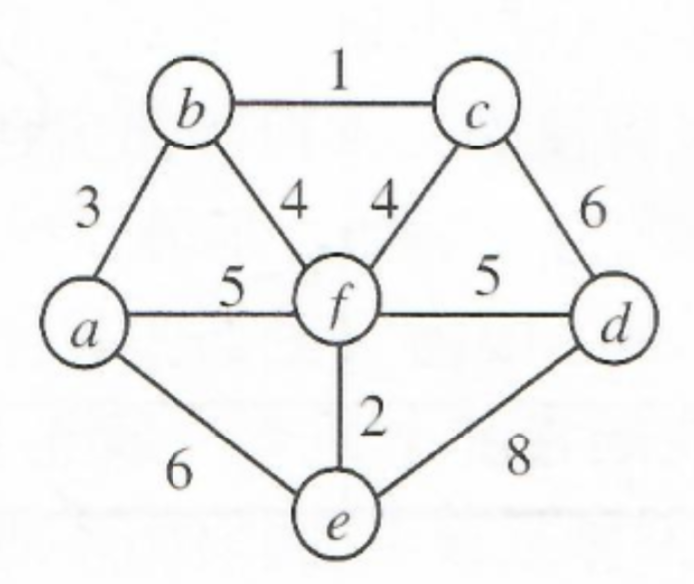
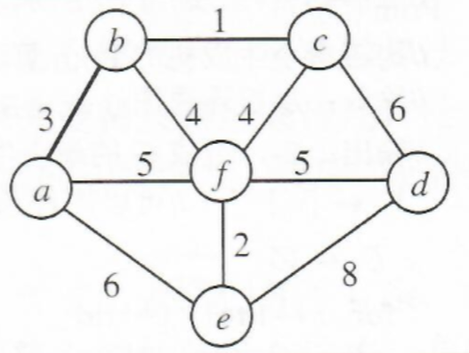
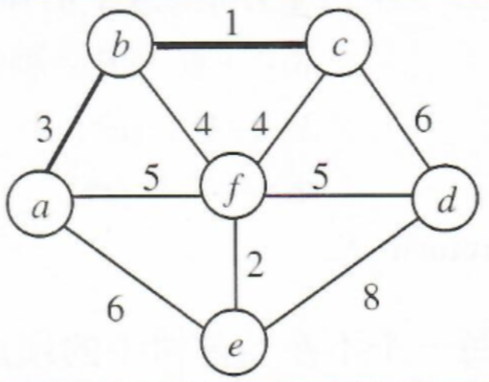
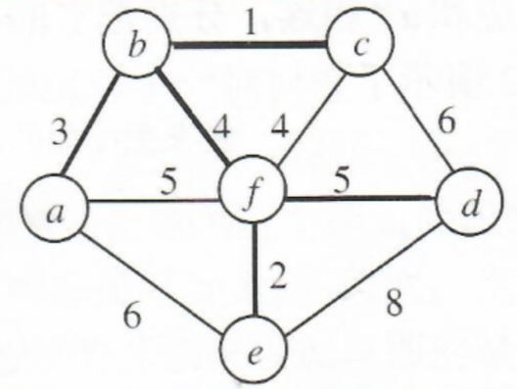
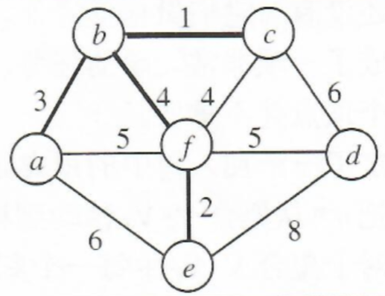
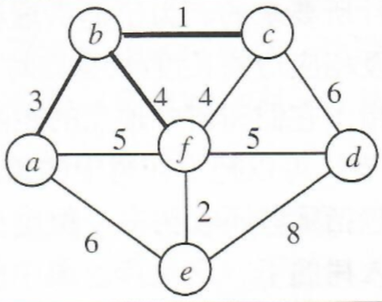
Prim算法——实例
根据余下点找到权重最小的连接更合理

Slide 9
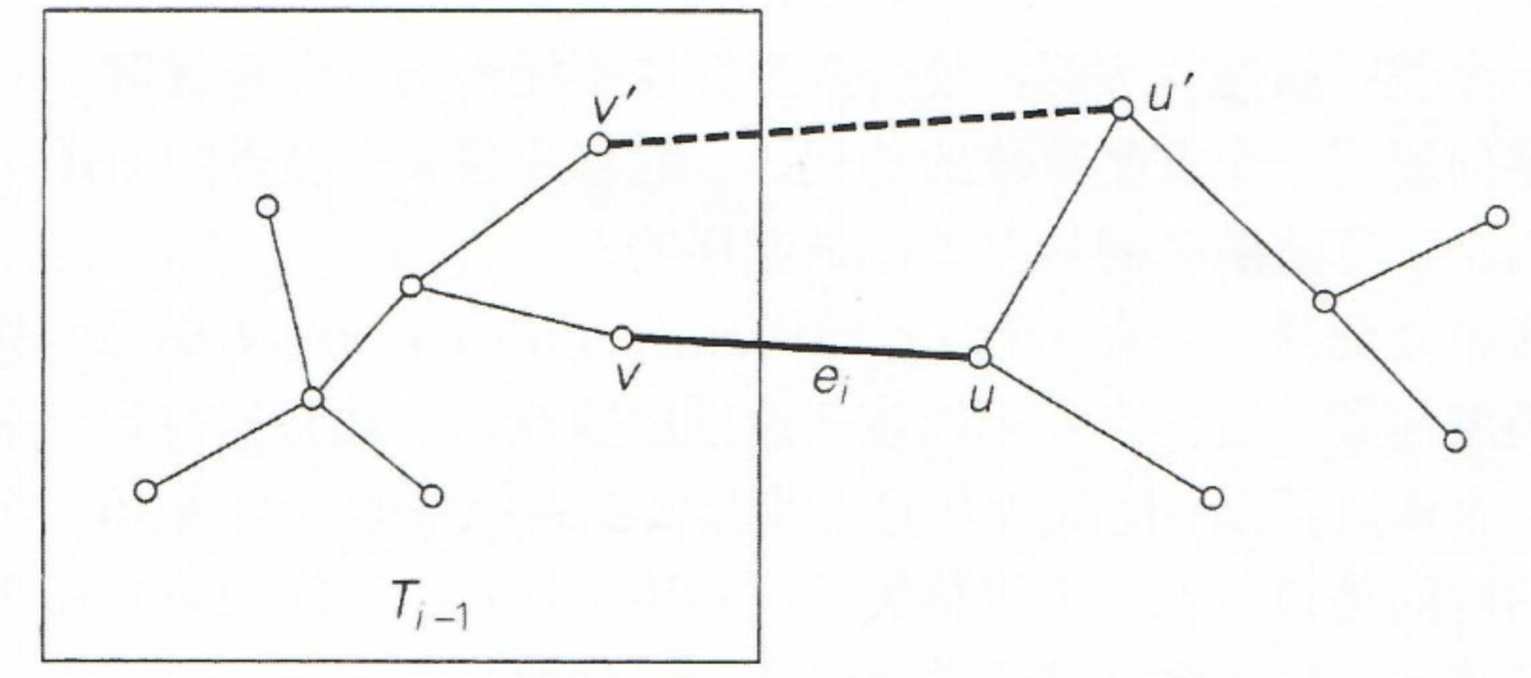
Prim算法——贪婪==最优？
如果贪婪方法得到的是最优解，那么每一步加入的顶点和连接都应该是最优解的一部分。
归纳法证明：
Ti表示第i步得到的子树。
首先，T0一定是最优解的一部分——只包含一个顶点
只要证明：从Ti-1得到的子树生成Ti步得到的子树时，加入的点和边是最优解的一部分。
反证法：
假设ei=(v,u)是第i步中最小的边，但不应该在最终的T中
则加入ei=(v,u)会产生回路，该回路上必然有另一条边
(v’,u’)，满足v’在Ti-1中而u’不在
现在如果删除 (v’,u’)，则得到一棵包含ei的生成树T’
它的权重一定大于等于T
但是我们假设中确定e1权重小于等于(v’,u’)，即T’一定
小于等于T，矛盾了。因此ei就是要加入T的那条边。

Slide 10
Prim算法——效率
确定影响效率的关键因素
图结构本身的表现形式，如果使用邻接矩阵表示，同时使用无序数组管理所有边，则效率为
O(|V|²)
如果使用最小堆管理所有边
在正确插入余下点时，有|V|-1次执行最小堆操作：验证、删除
其实，过程中会遇到不满足情况的最小边：改变其优先级，直到遇到满足情况的最小边，然后删除。
O(|E| log|V|):
问题
如何证明，如果加权连通图的每一个权重都是唯一的，它只有唯一的最小生成树。

Slide 11
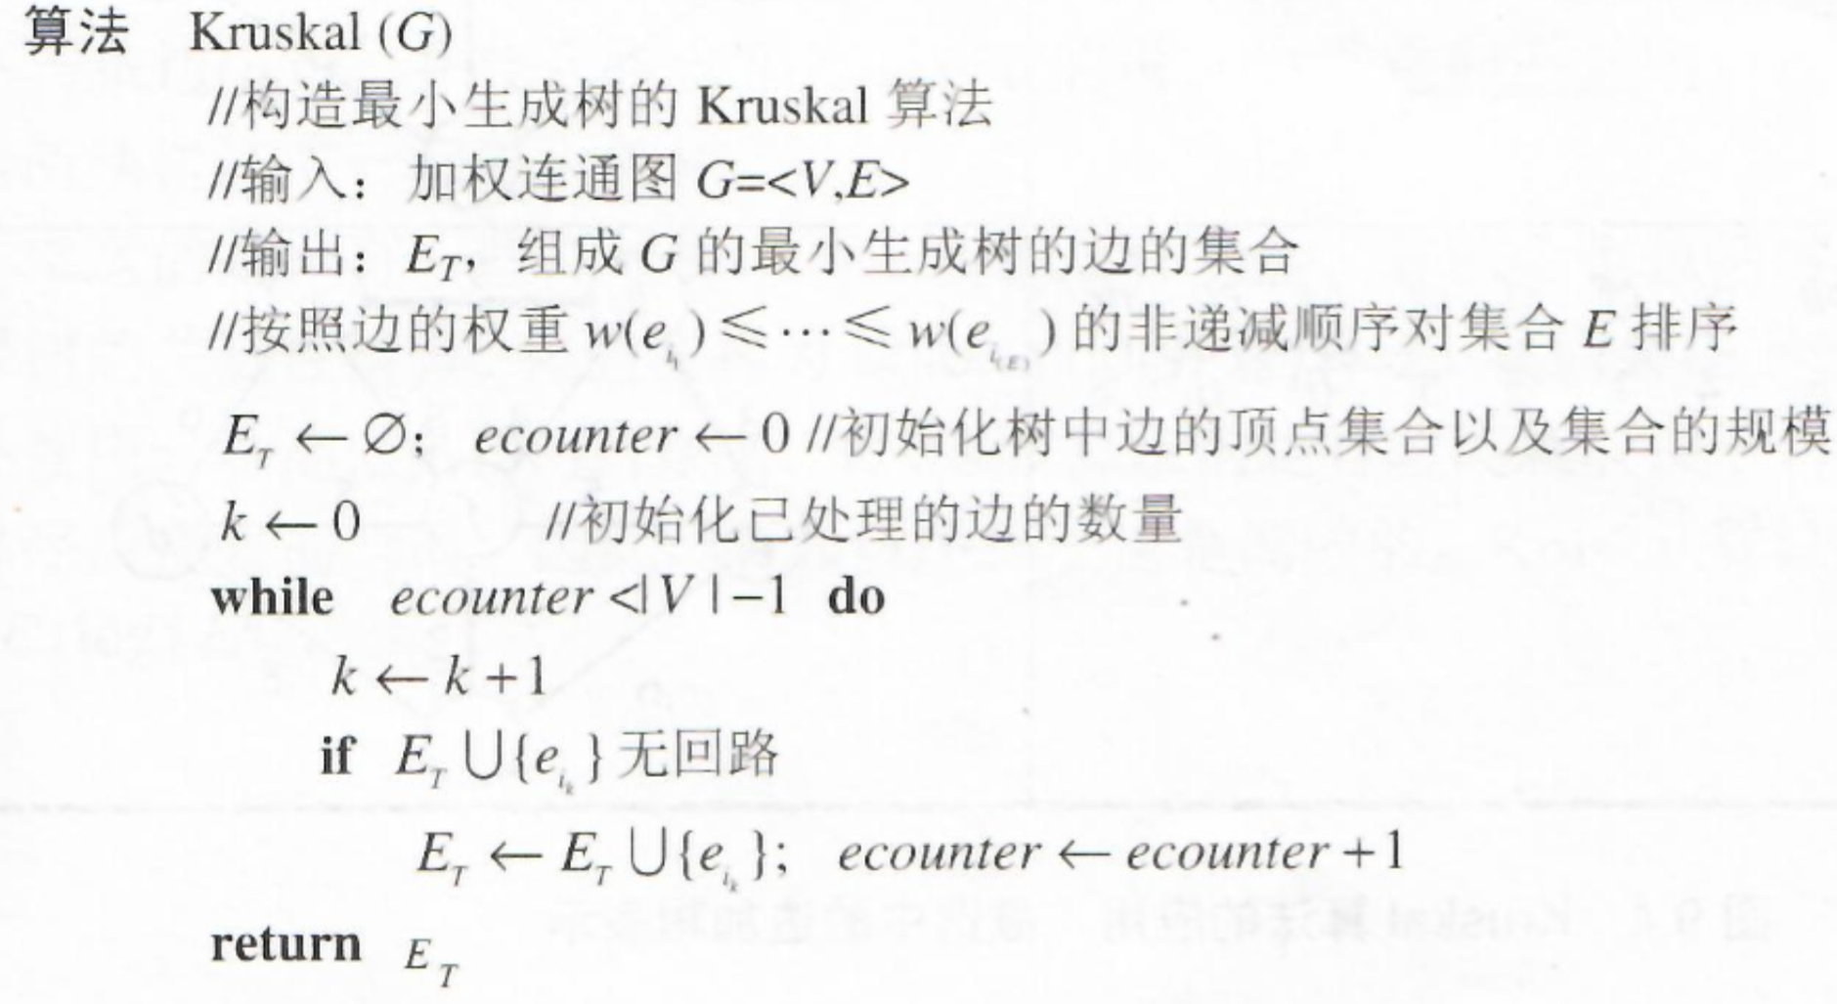
Kruskal算法——解决最小生成树问题
另一种贪婪的想法
Prim是从一个点开始找到最近的点，逐渐长成完整的树
先对所有的边按照权值排序，不停的加入权值最小的边，如果加入的边导致了回路，则跳过，直到所有顶点都加入
过程中生成的可能是多个不连通的子树，即森林；但最终会连接为一个连通子树。
算法
如何判断没有回路？

Slide 12
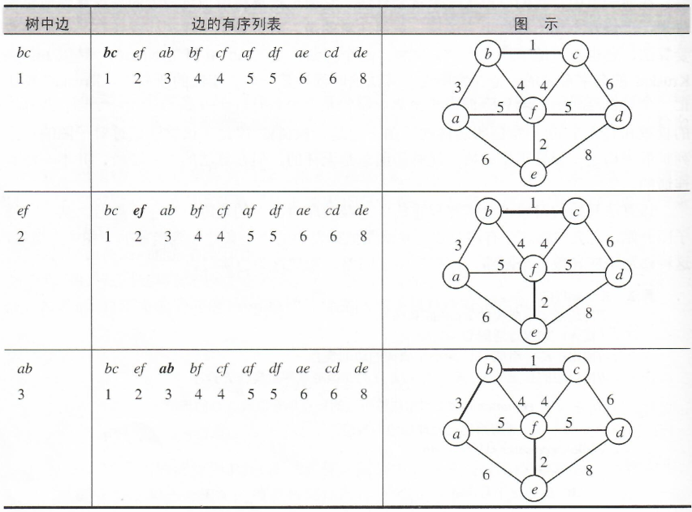
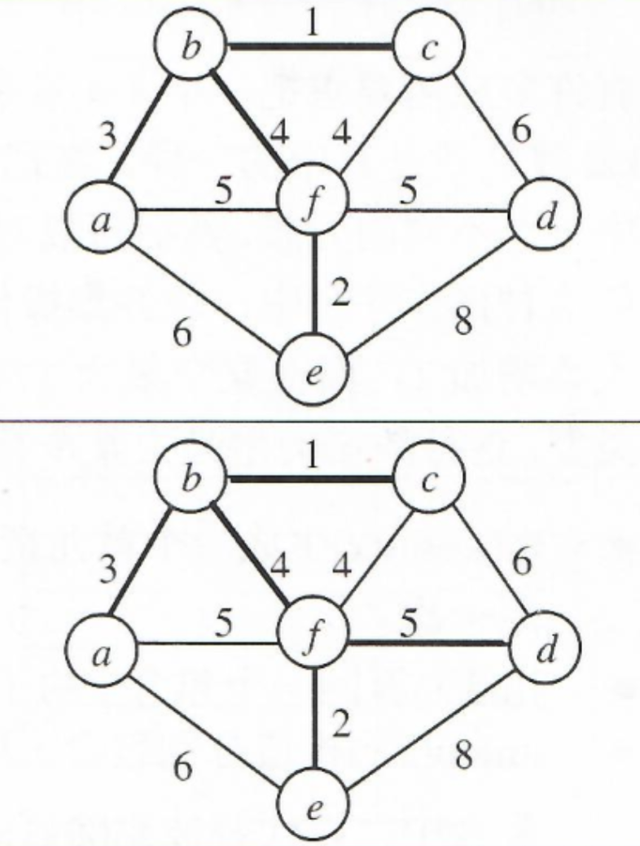
Kruskal算法——实例
bf
df

Slide 13
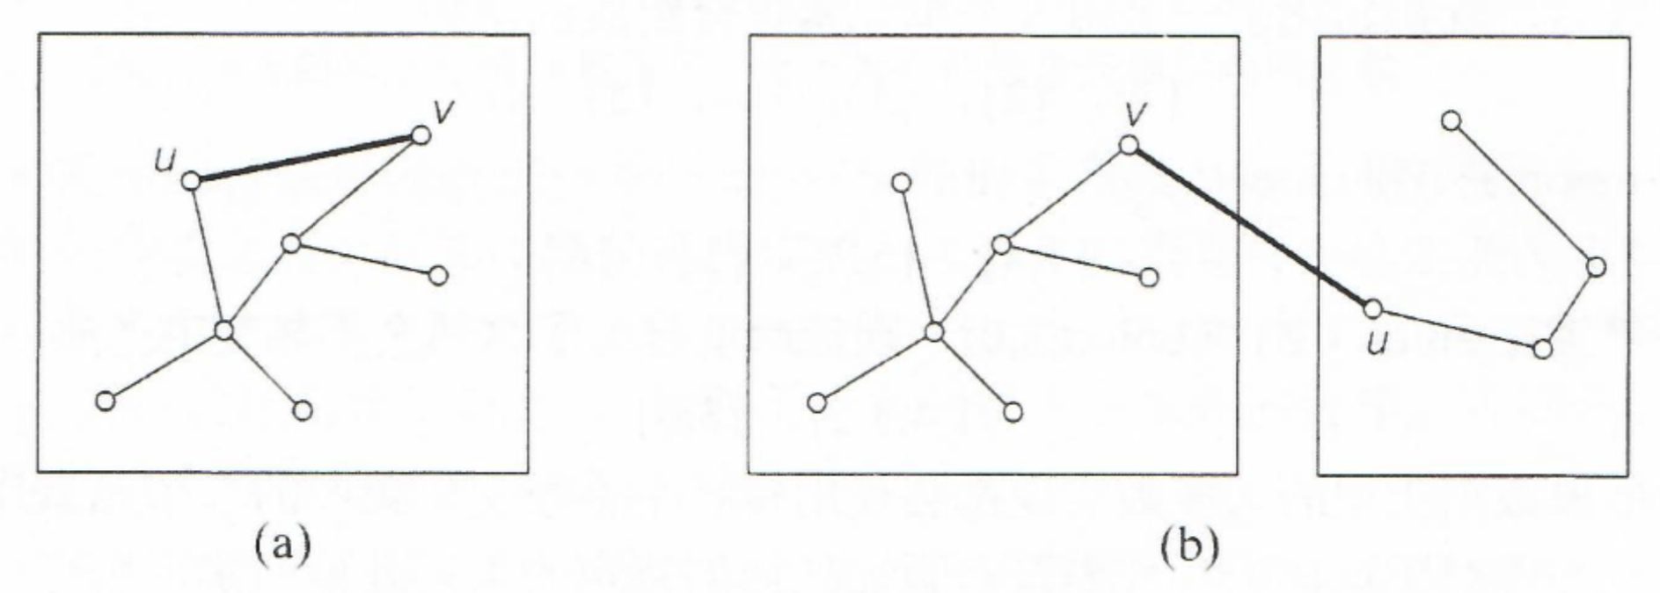
Kruskal算法——检查回路
形成回路的特点
加入的边如果形成回路，则该边的顶点一定在同一个连通子树中。
如果加入的边的两个顶点不在同一个子树中，则将两个子树连接为更大的连通子树
在所有节点中查找顶点——效率O(n)：借助更高效的方法，并查union-find算法

Slide 14
Kruskal算法——并查算法
并查问题
在一些有N个元素的集合应用问题中，我们通常是在开始时让每个元素构成一个单元素的集合，然后按一定顺序将属于同一组的元素所在的集合合并，其间要反复查找一个元素在哪个集合中。
用并查集解决该问题
一种抽象的数据类型、数据结构；实现三个核心功能
makeset(x): 生成一个单元素集合{x},对每一个元素只能使用一次
find(x): 返回包含x元素的子集
union(x, y): 构造分别包含x、y元素的不相交子集的并集，并添加到子集集合中，删除原两个子集
主要有两种实现方法
快速查找：追求查找包含某个元素的子集的效率最优
使用一个数组，用集合中元素索引数组；数组中的值是代表这些元素的子集代表；每一个子集都由链表实现
makeset和find都是O(1)
简单合并的效率是O(n²)；实现按大小求并：O(nlogn)

Slide 15
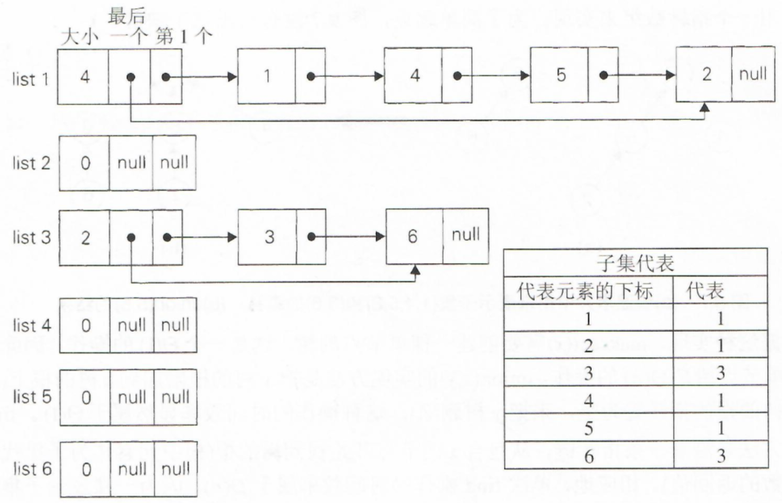
Kruskal算法——并查算法
快速查找实例
快速求并：追求合并两个不相交子集的操作效率最优
用一棵有根树表示每一个子集
并操作：将一个集合的树的根连接到另一棵树的根上

Slide 16
Dijkstra算法——加权图的最短路径问题
完全最短路径——从每一个顶点到其它顶点的最短路径，Floyd算法——动态规划
单源最短路径：给定一个起点，求其到其它每一个顶点的最短路径
一组路径
一条经过其它所有顶点的最短路径：类似旅行商问题
如果存在负权重会如何？
如果所有权重都为1，可以怎么解？
贪心的Dijkstra算法
思想：每次只求出1个到起点第k近的点及其路径；第1次求第1近的，第k次求第k近的
迭代i次：第i-1次迭代后计算过的点共i-1个，第i次迭代中，计算剩下点经过前i-1个点到起点最近的那个点
与前i-1个点或起点相邻的称为“边缘顶点”，也可以是所有剩下的都作为“边缘顶点”
加入的点构成一棵树，与起点一起称为树的顶点
对每一个点记录其到起点的最近距离；为了便于构造结果，同时记录其前一个经过的点。

Slide 17
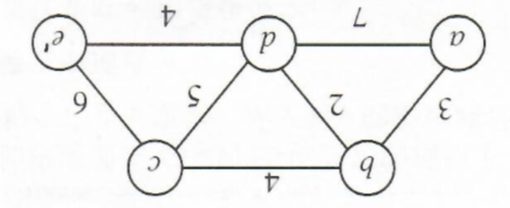
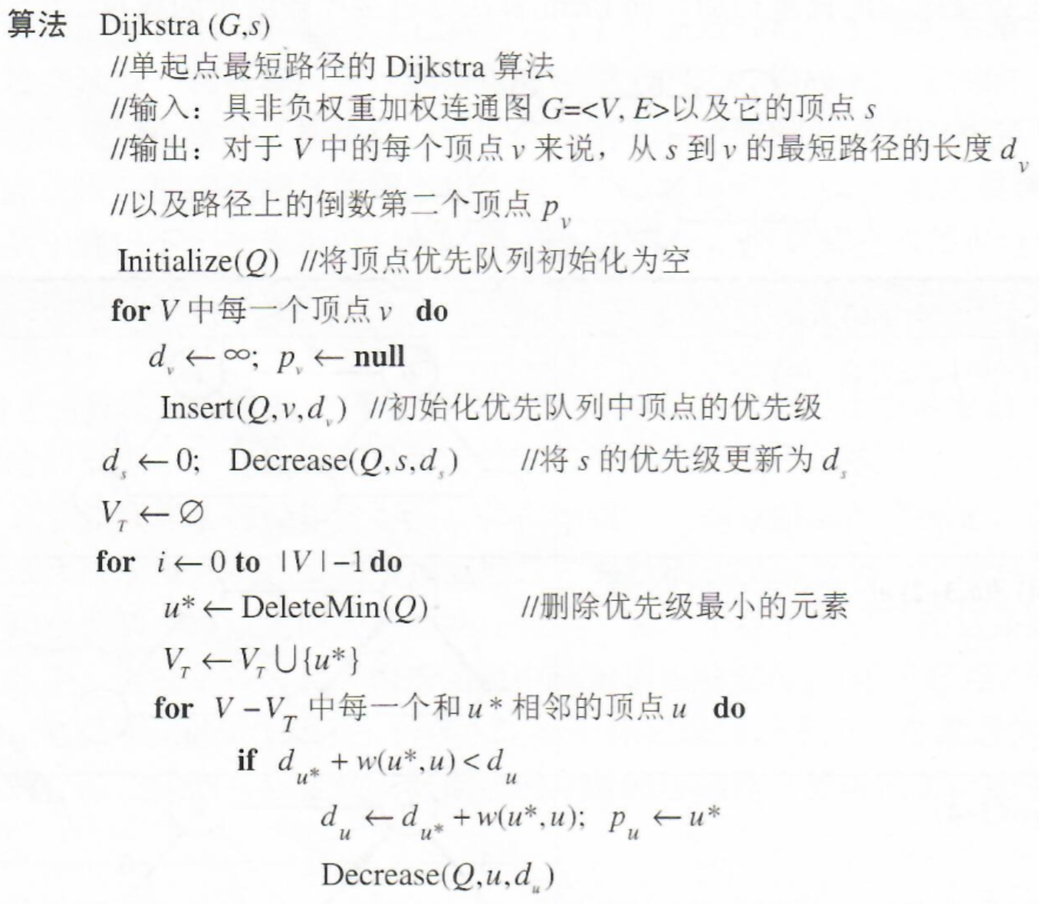
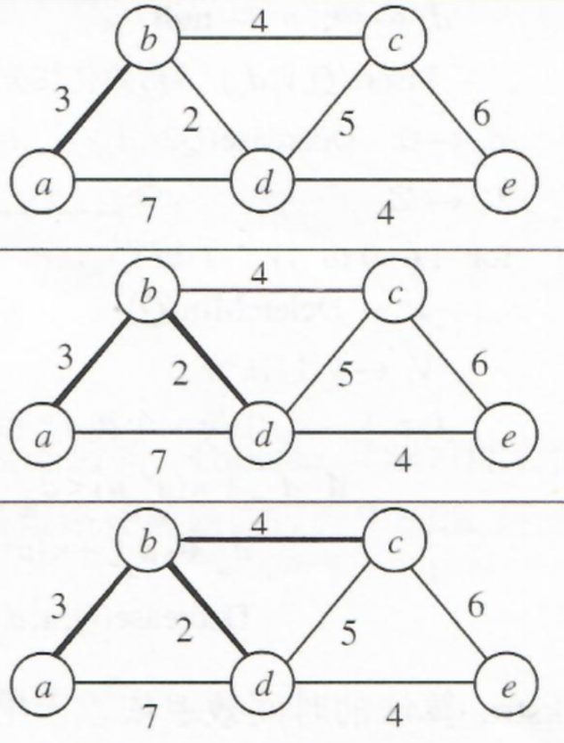
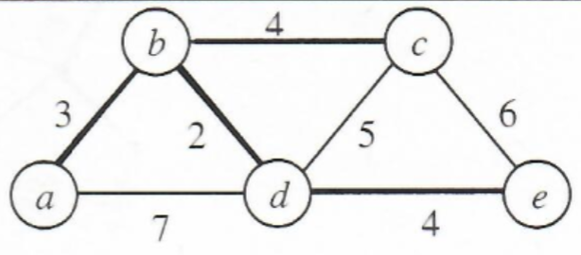
Dijkstra算法——过程及实例

Slide 18
哈夫曼树
字符编码问题
用n个不同的一串串比特位表示n个不同的字符
定长编码：所有字符都使用相同长度的比特串
标准的ASCII码的原理
变长编码：将较长代码分配给不常用的字符，较短代码给常用字符
编码容易，解码难
要求所有字符的编码都不是另一个字符编码的前缀：自由前缀码
使用二叉树对字符进行编码——根到每一个叶子的路径为一个独立的编码
如何确保较长路径分配给低频字符呢？——最优二叉查找树？
哈夫曼算法
初始化n个单节点的树，并标上字母表中的字符。把每个字符的概率记在根中，用来指出树的权重
一般而言，树的权重等于所有叶子节点的概率和
重复执行：
找到两棵权重最小的树，把他们合并成新树的两个子树，并更新新树的权重记录在根节点
直到只剩下一棵单独的树
哈夫曼树-哈夫曼编码

Slide 19
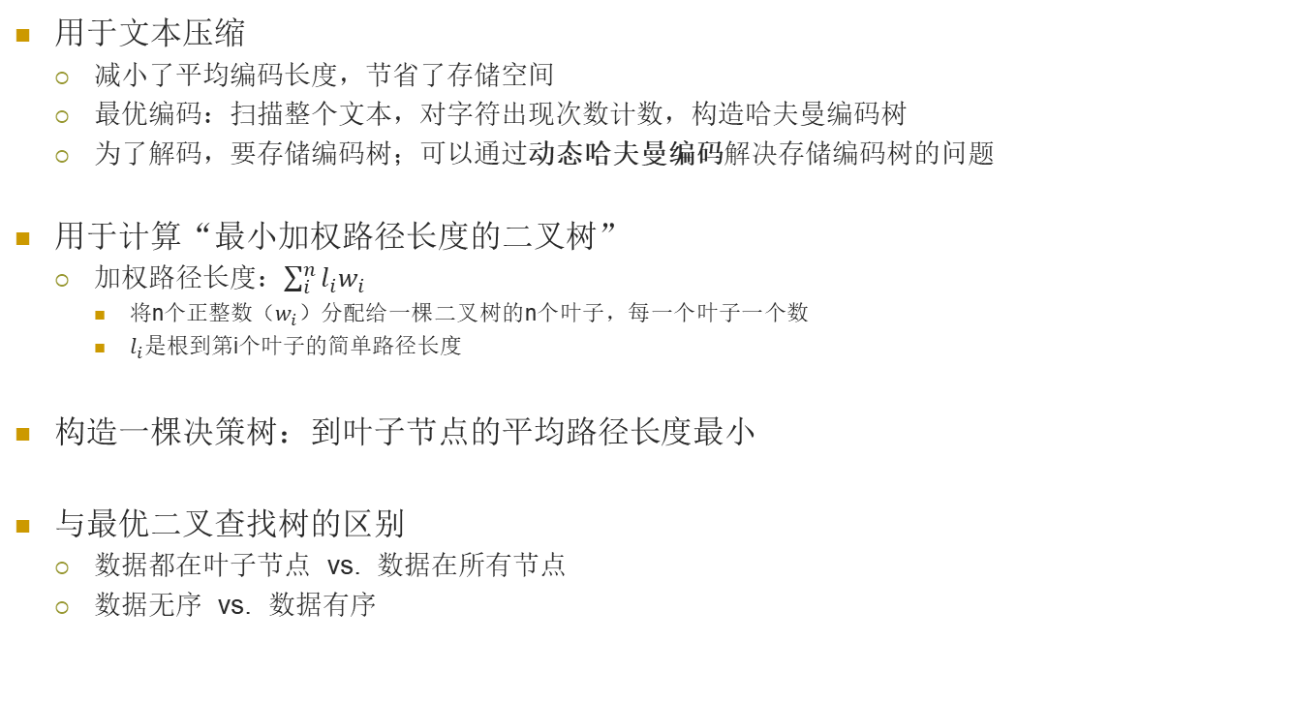
哈夫曼树
用于文本压缩
减小了平均编码长度，节省了存储空间
最优编码：扫描整个文本，对字符出现次数计数，构造哈夫曼编码树
为了解码，要存储编码树；可以通过动态哈夫曼编码解决存储编码树的问题
用于计算“最小加权路径长度的二叉树”
加权路径长度：$\sum_{i}^{n}{l_{i}w_{i}}$
将n个正整数（$w_{i}$）分配给一棵二叉树的n个叶子，每一个叶子一个数
$l_{i}$是根到第i个叶子的简单路径长度
构造一棵决策树：到叶子节点的平均路径长度最小
与最优二叉查找树的区别
数据都在叶子节点 vs. 数据在所有节点
数据无序 vs. 数据有序

Slide 20
哈夫曼树——问题
可以如何根据给定哈夫曼编码树得到所有字符的编码？
如何在不实际构造一棵哈夫曼树的情况下，生成一套哈夫曼编码？

Slide 21
谢 谢！

